Slide 1
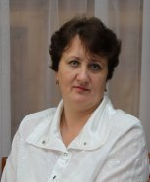
Министерство образования РМ
Портфолио
Прытковой Надежды Сергеевны
воспитателя
МБДОУ «Инсарский детский сад «Золотой ключик» комбинированного вида»

Slide 2
Общие сведения о педагоге
● Дата рождения - 3 сентября 1969 года
● Профессиональное образование:
- Ичалковское педагогическое училище им. С.М. Кирова. № диплома: 481, дата выдачи: 30.06.1988г. Квалификация по диплому: учитель начальных классов. Специальность: учитель начальных классов
● Прохождение профессиональной переподготовки - ГБУ ДПО «МРИО», №132403603649, дата выдачи -31.10.2016г., «Педагогика и методика дошкольного образования», квалификация воспитатель
● Педагогический стаж - 30 лет
● Стаж работы в данном учреждении - 30 лет
● Квалификационная категория – высшая
● Дата аттестации – 13.11.2013г.
● Прохождение курсов повышения квалификации – 2016 г.

Slide 3
Представление педагогического опыта
«Патриотическое воспитание дошкольников»
http://dszolins.schoolrm.ru

Slide 4
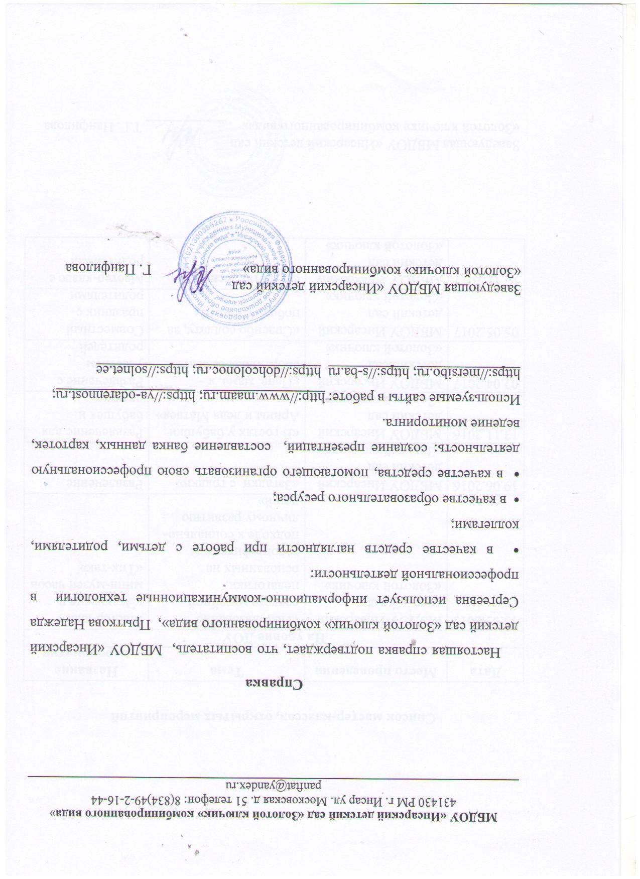
1. Применение информационно-коммуникативных технологий

Slide 6
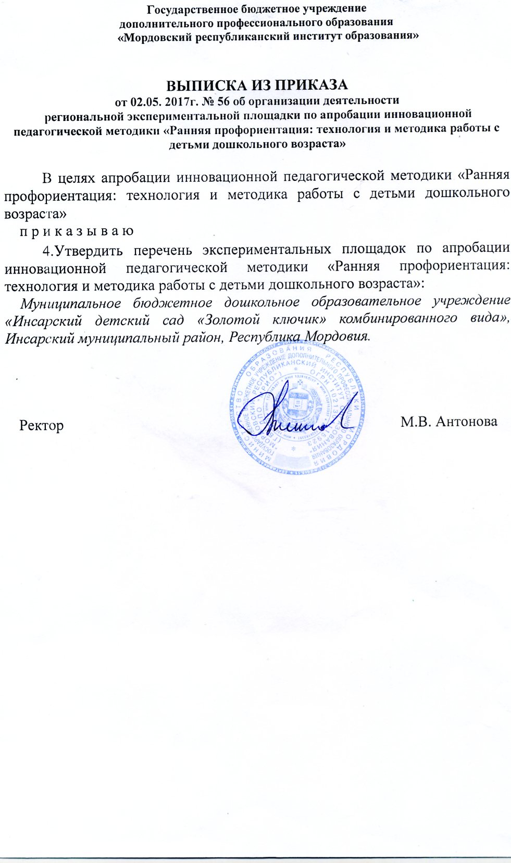
2. Участие в инновационной (экспериментальной) деятельности.

Slide 7
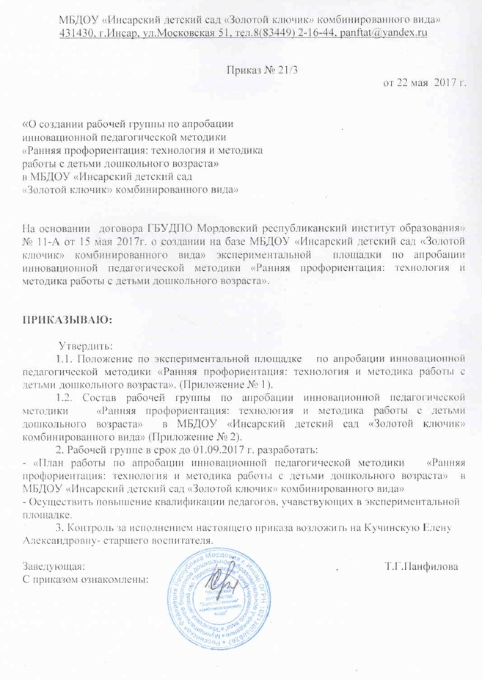

Slide 11
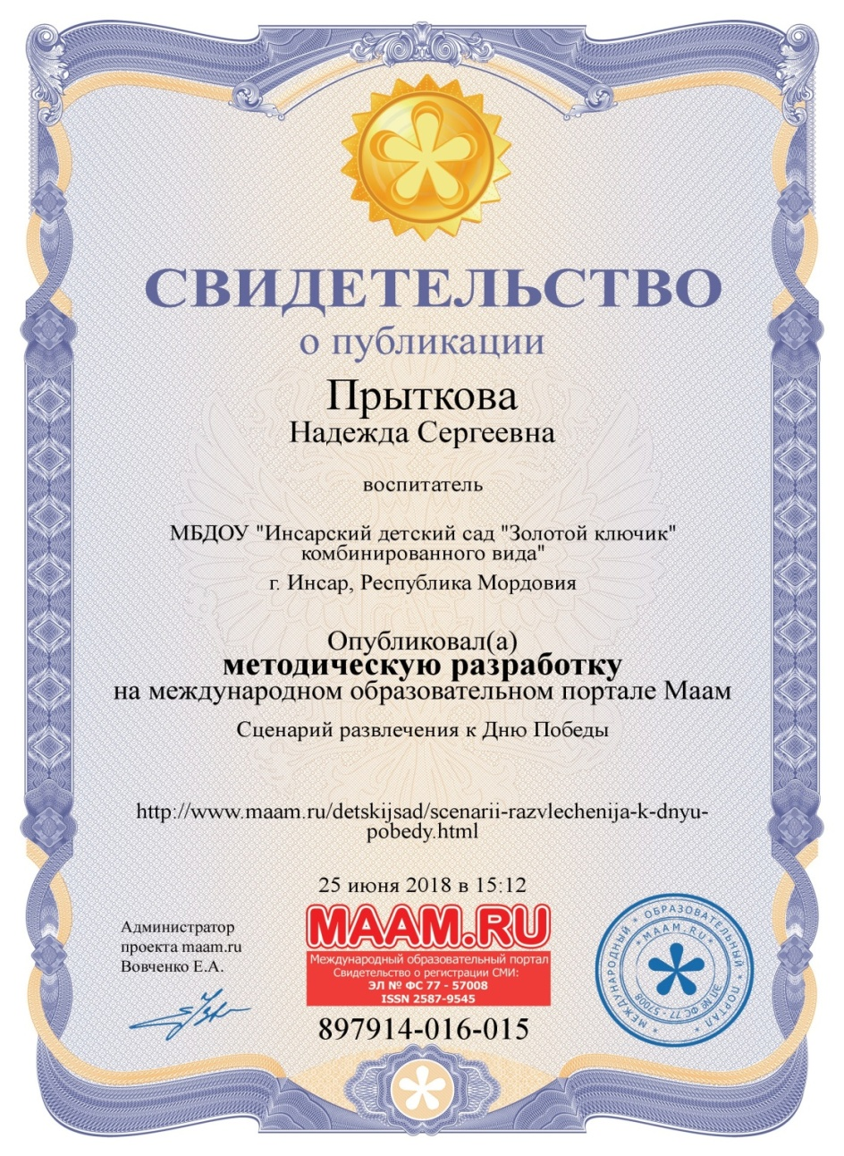
3. Наличие публикаций, включая интернет - публикации

Slide 12
4. Результаты участия воспитанников в (конкурсах, выставках, соревнованиях, акциях, фестивалях)
Международный уровень:
Призовые места – 2 воспитанника
Всероссийский уровень:
Призовые места – 3 воспитанника
Республиканский уровень:
Участие – 2 воспитанника
Муниципальный уровень:
Призовые места — 10 воспитанников

Slide 22
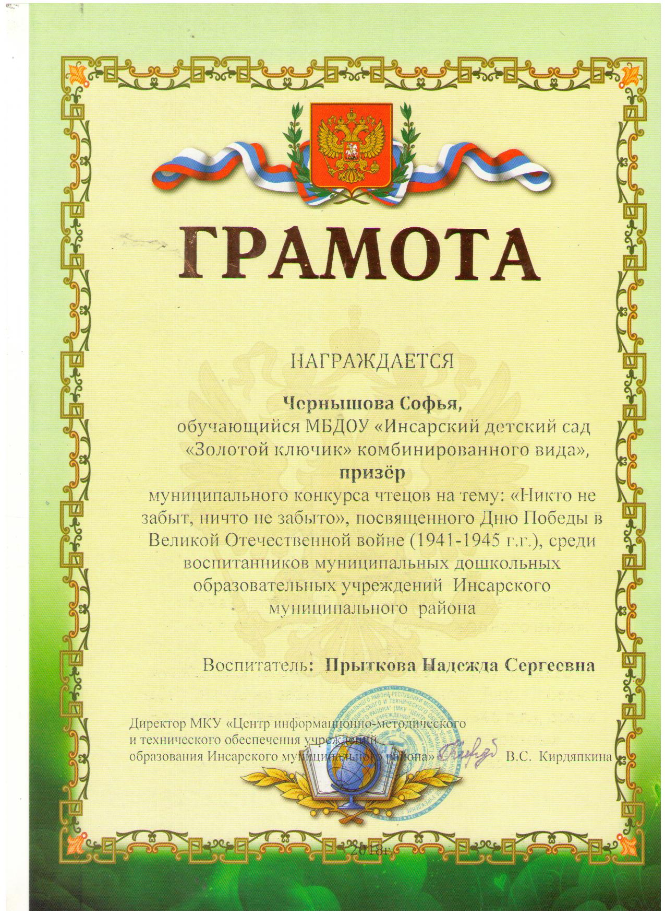

Slide 23
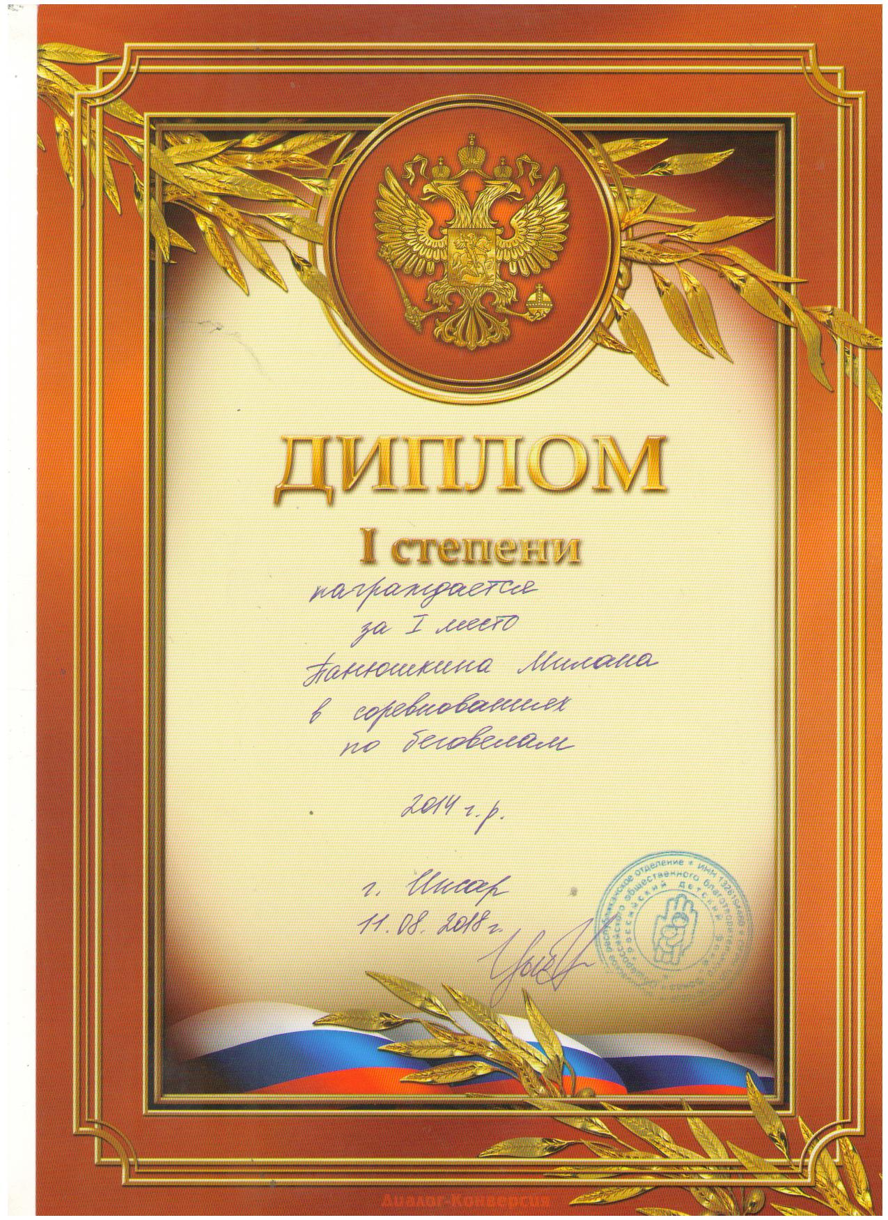
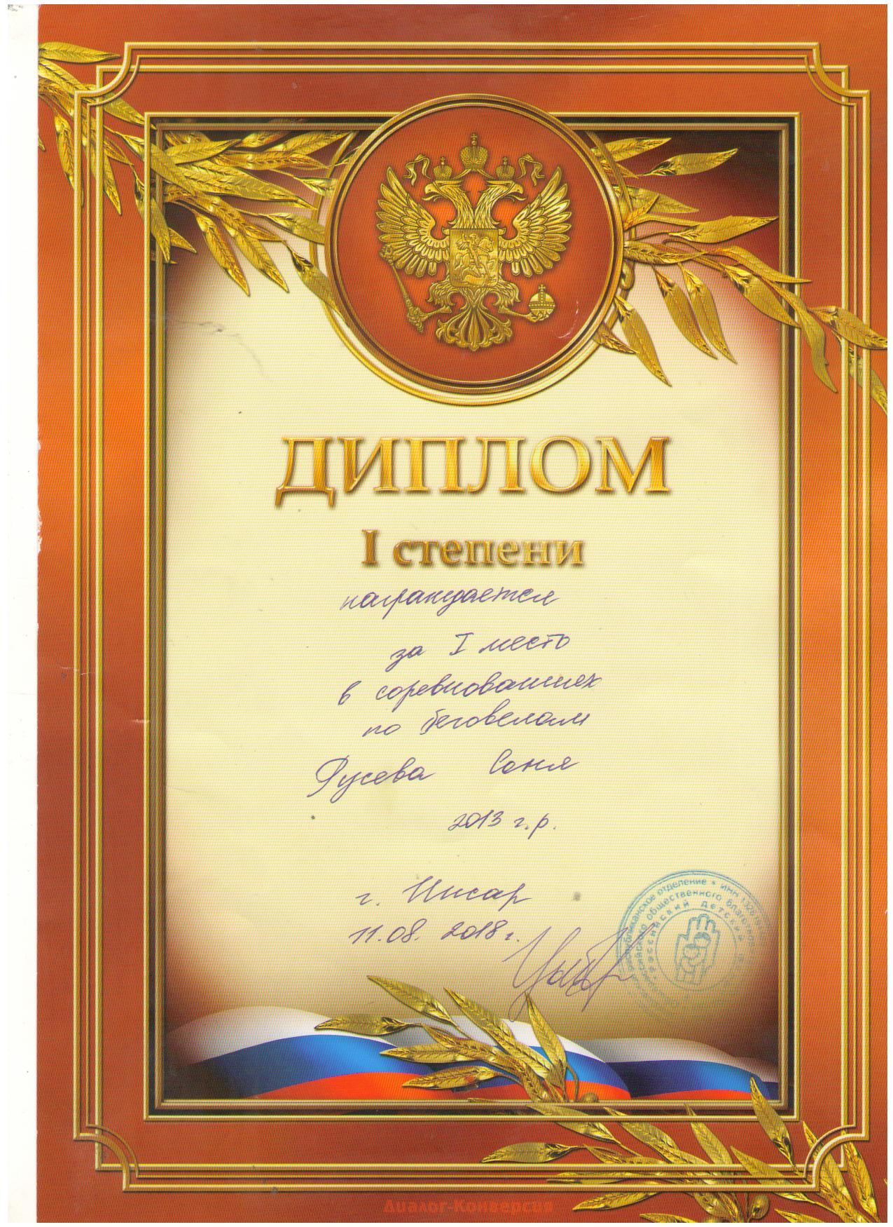

Slide 25
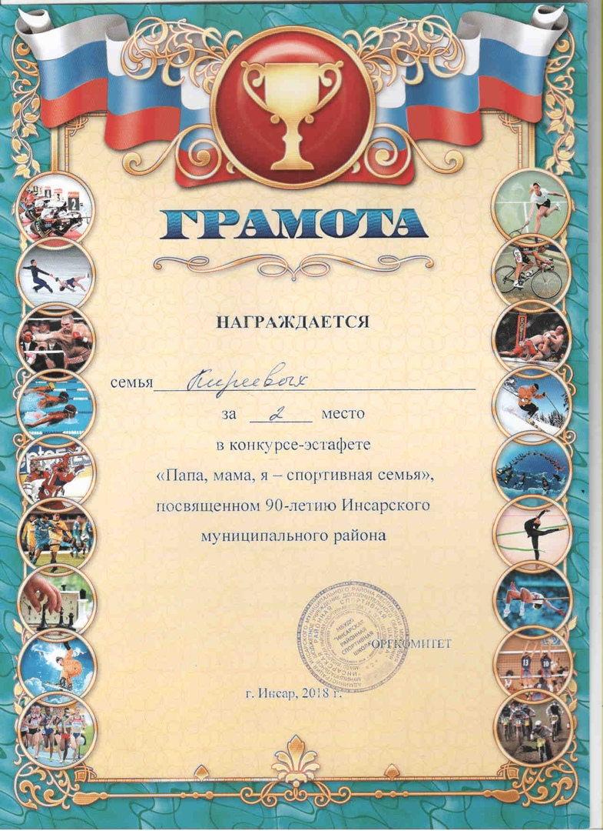

Slide 26
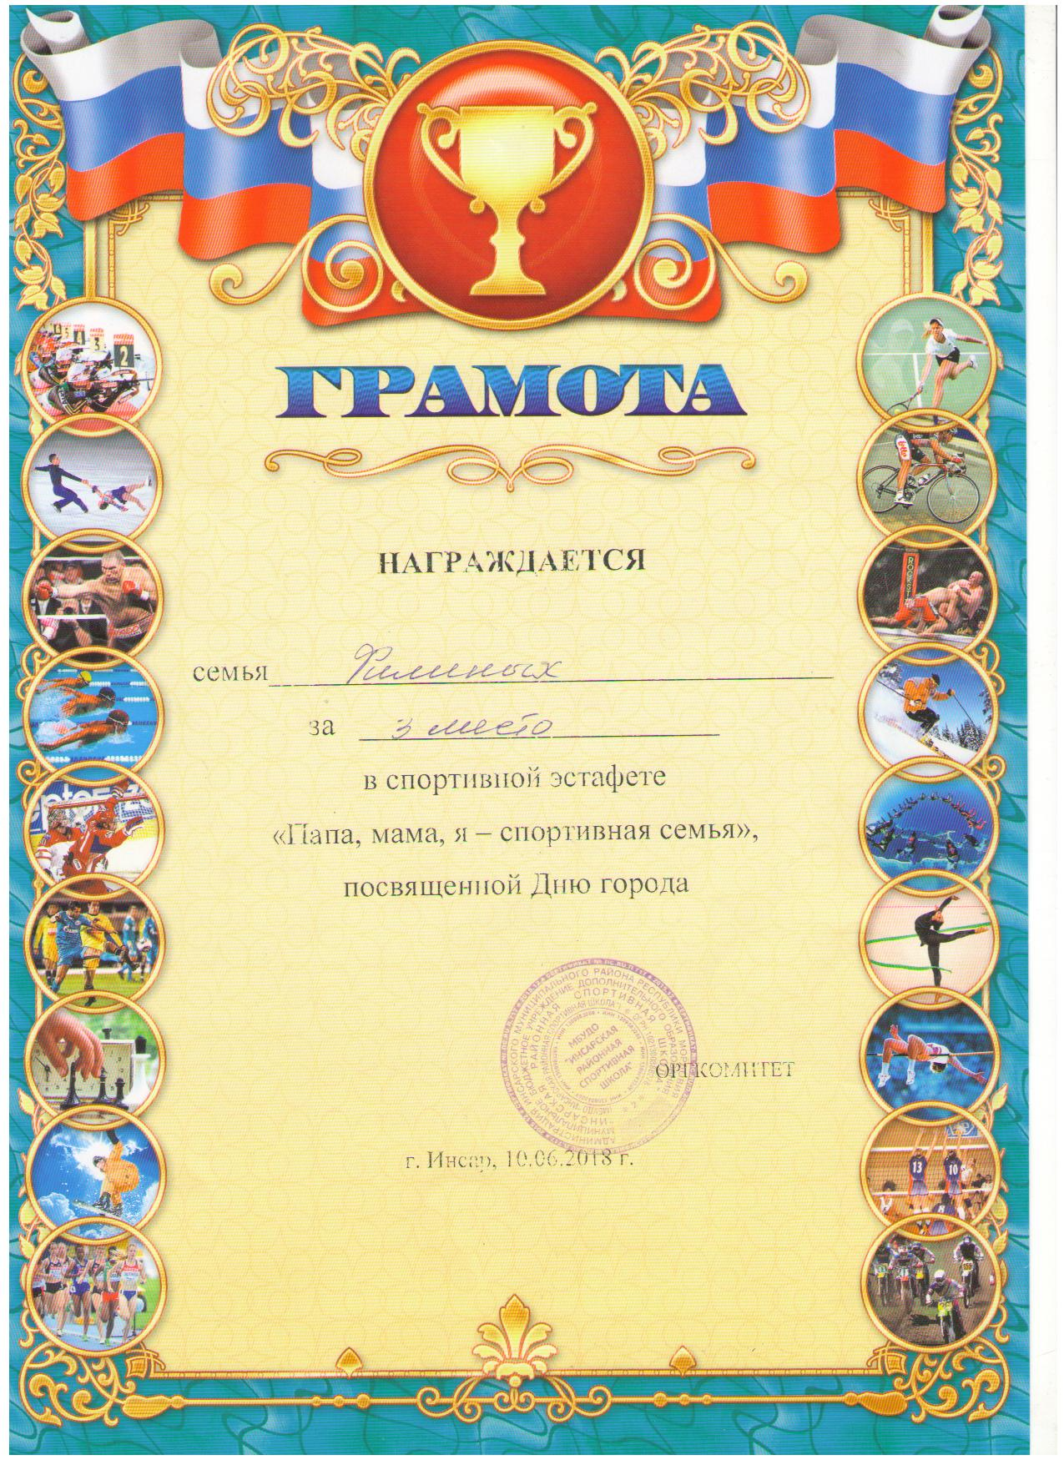
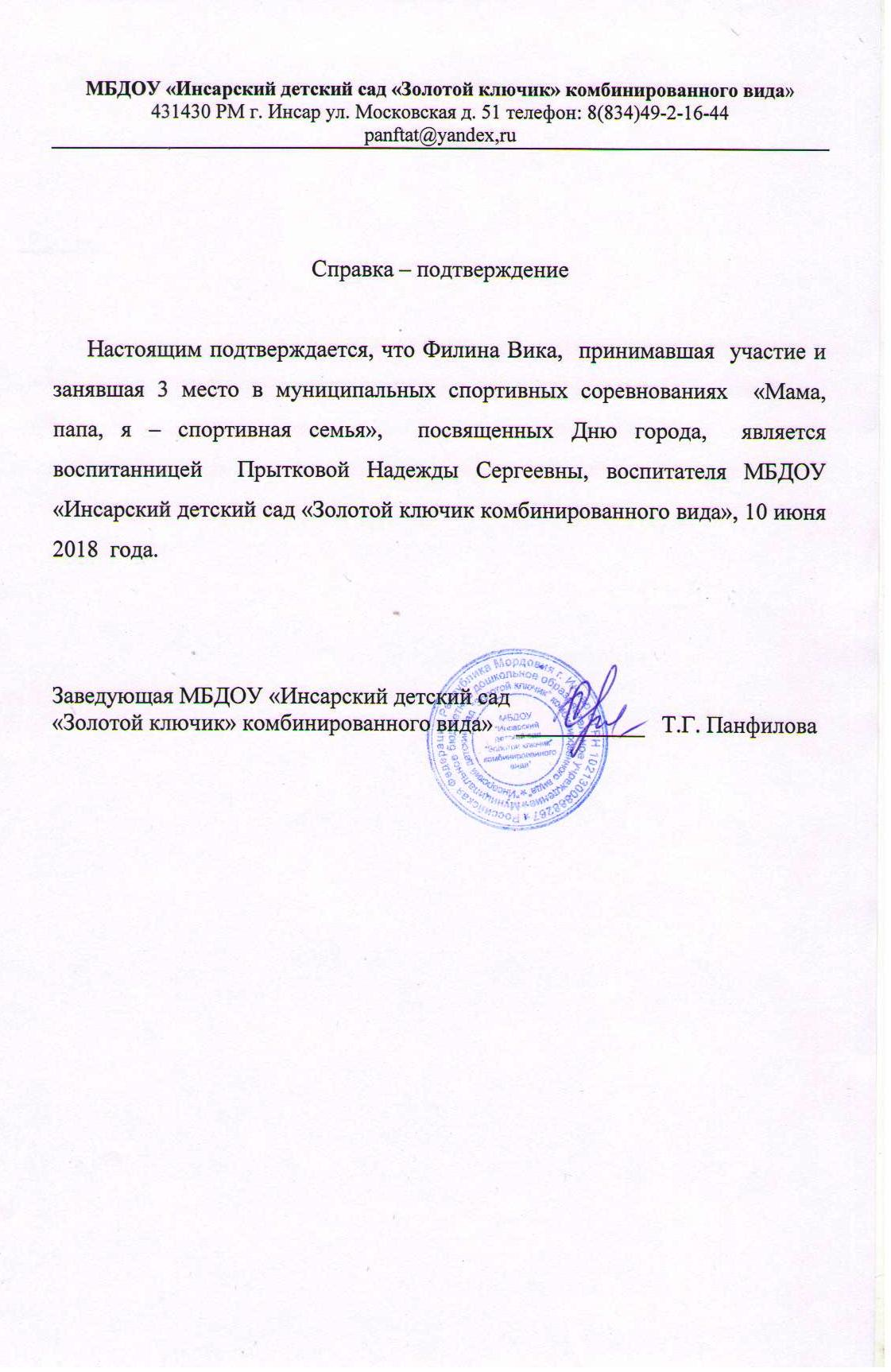

Slide 27
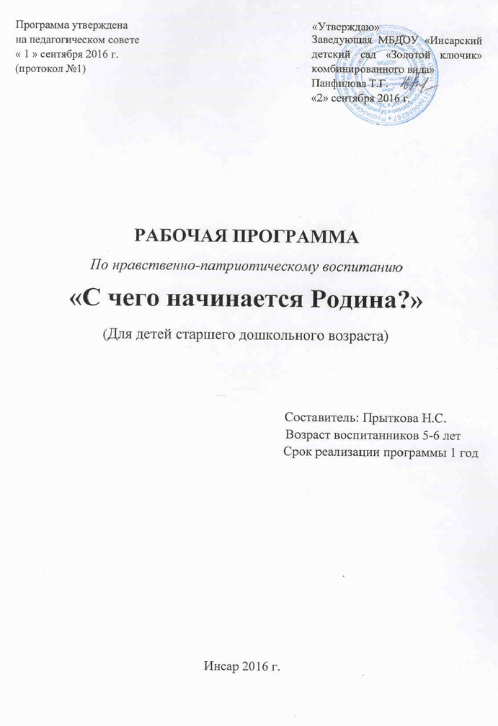
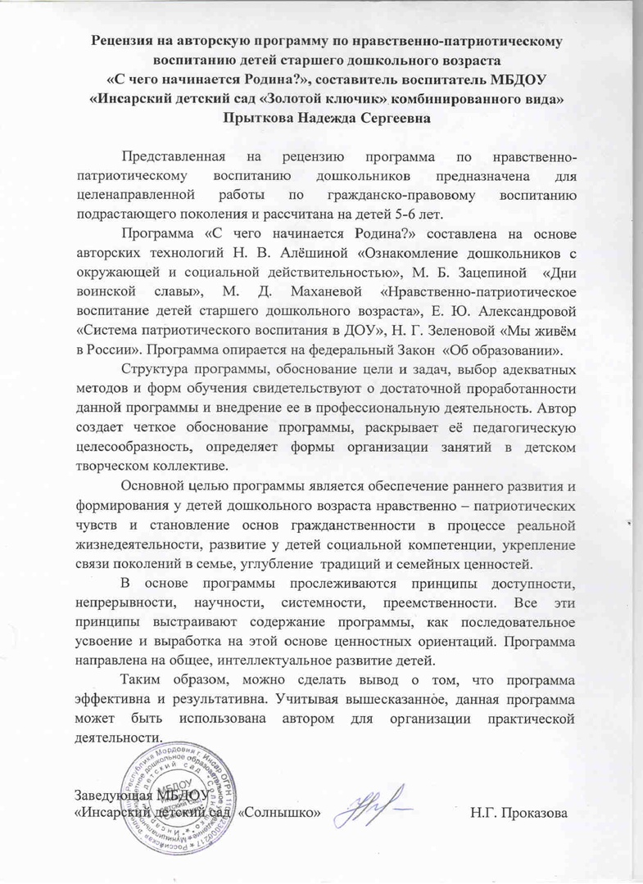
5. Наличие авторских программ, методических пособий.

Slide 28
6. Выступления на научно – практических конференциях, педчтениях, семинарах, секциях, методических объединениях.
Международный уровень: 2
Республиканский уровень: 2
Муниципальный уровень: 3
Уровень образовательной организации:6

Slide 29
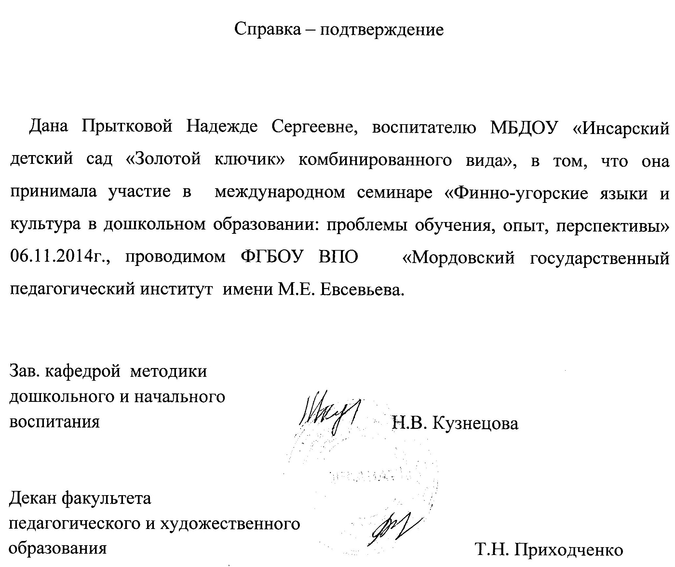

Slide 30
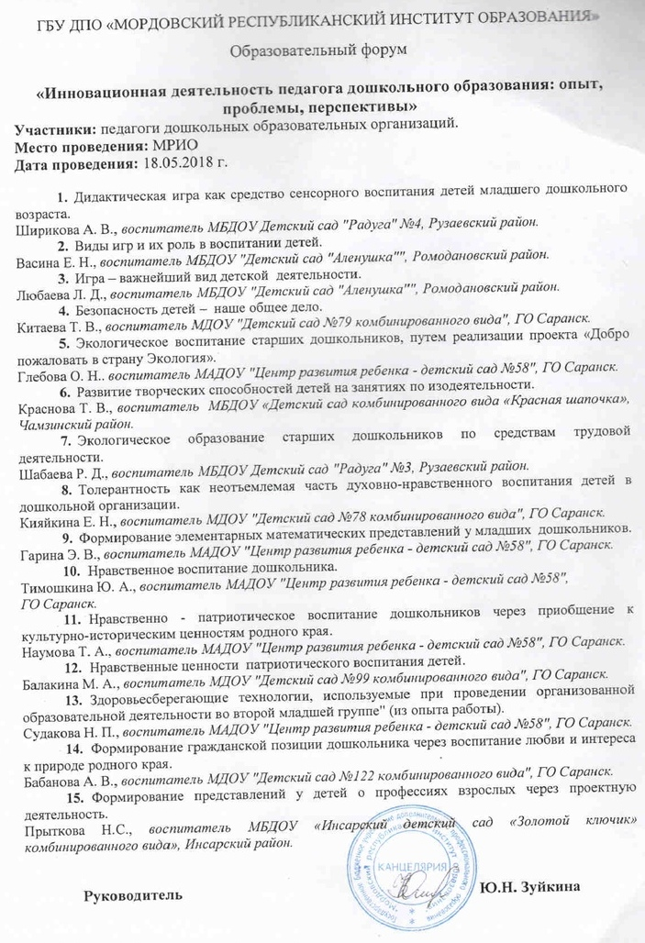
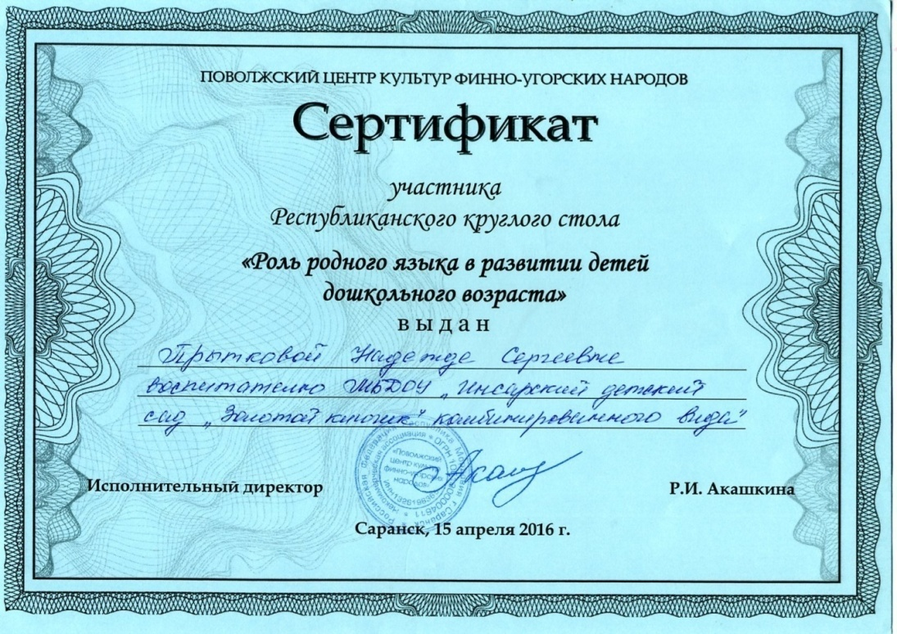

Slide 31
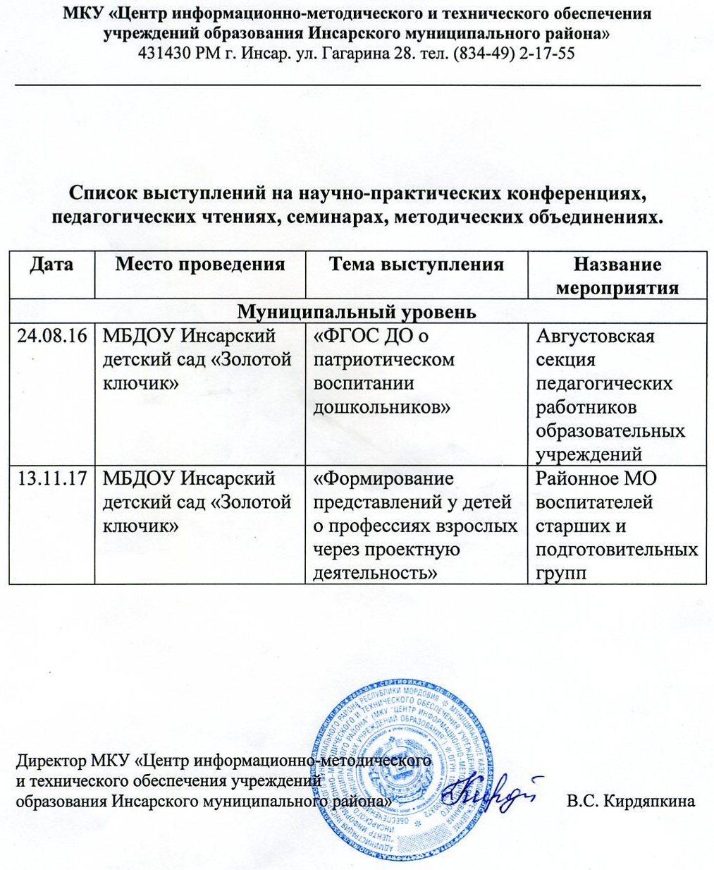
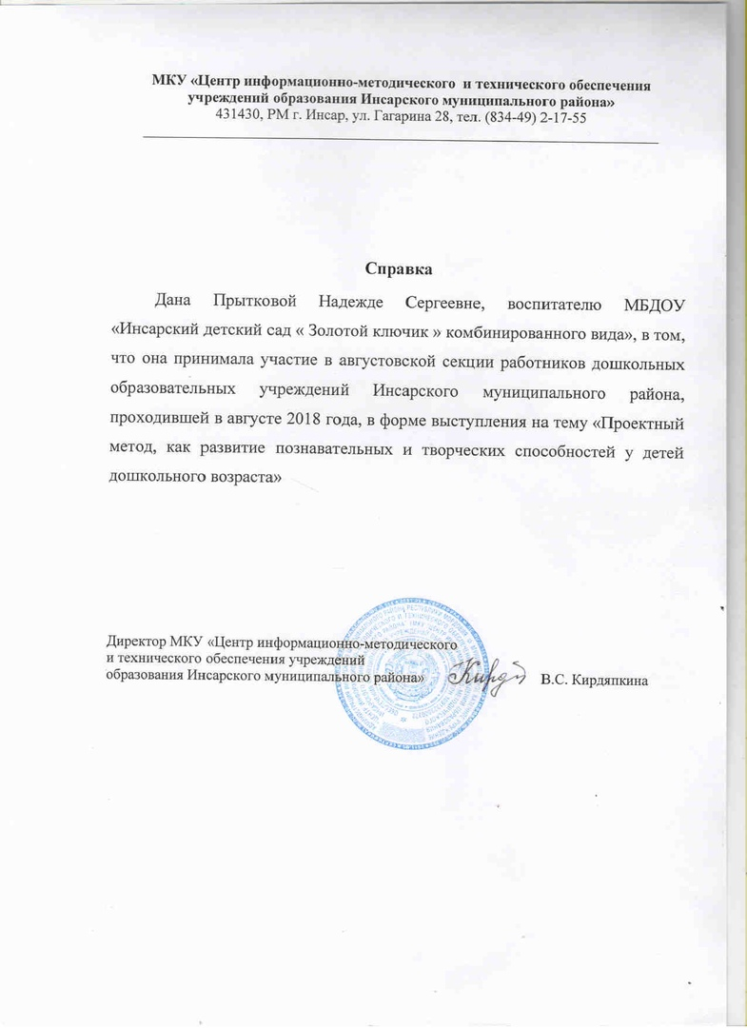

Slide 32
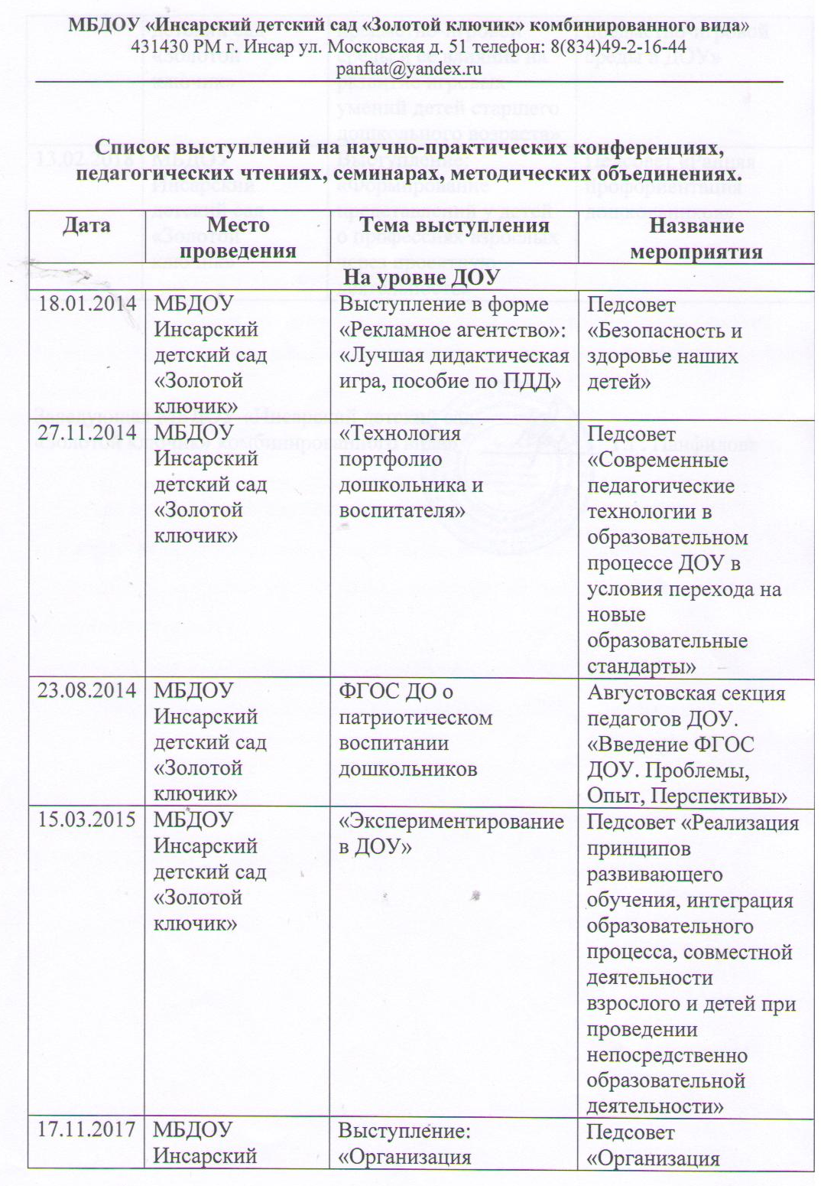

Slide 33
7. Проведение открытых занятий, мастер классов, мероприятий.
Муниципальный уровень:2
Уровень образовательной организации:6

Slide 34
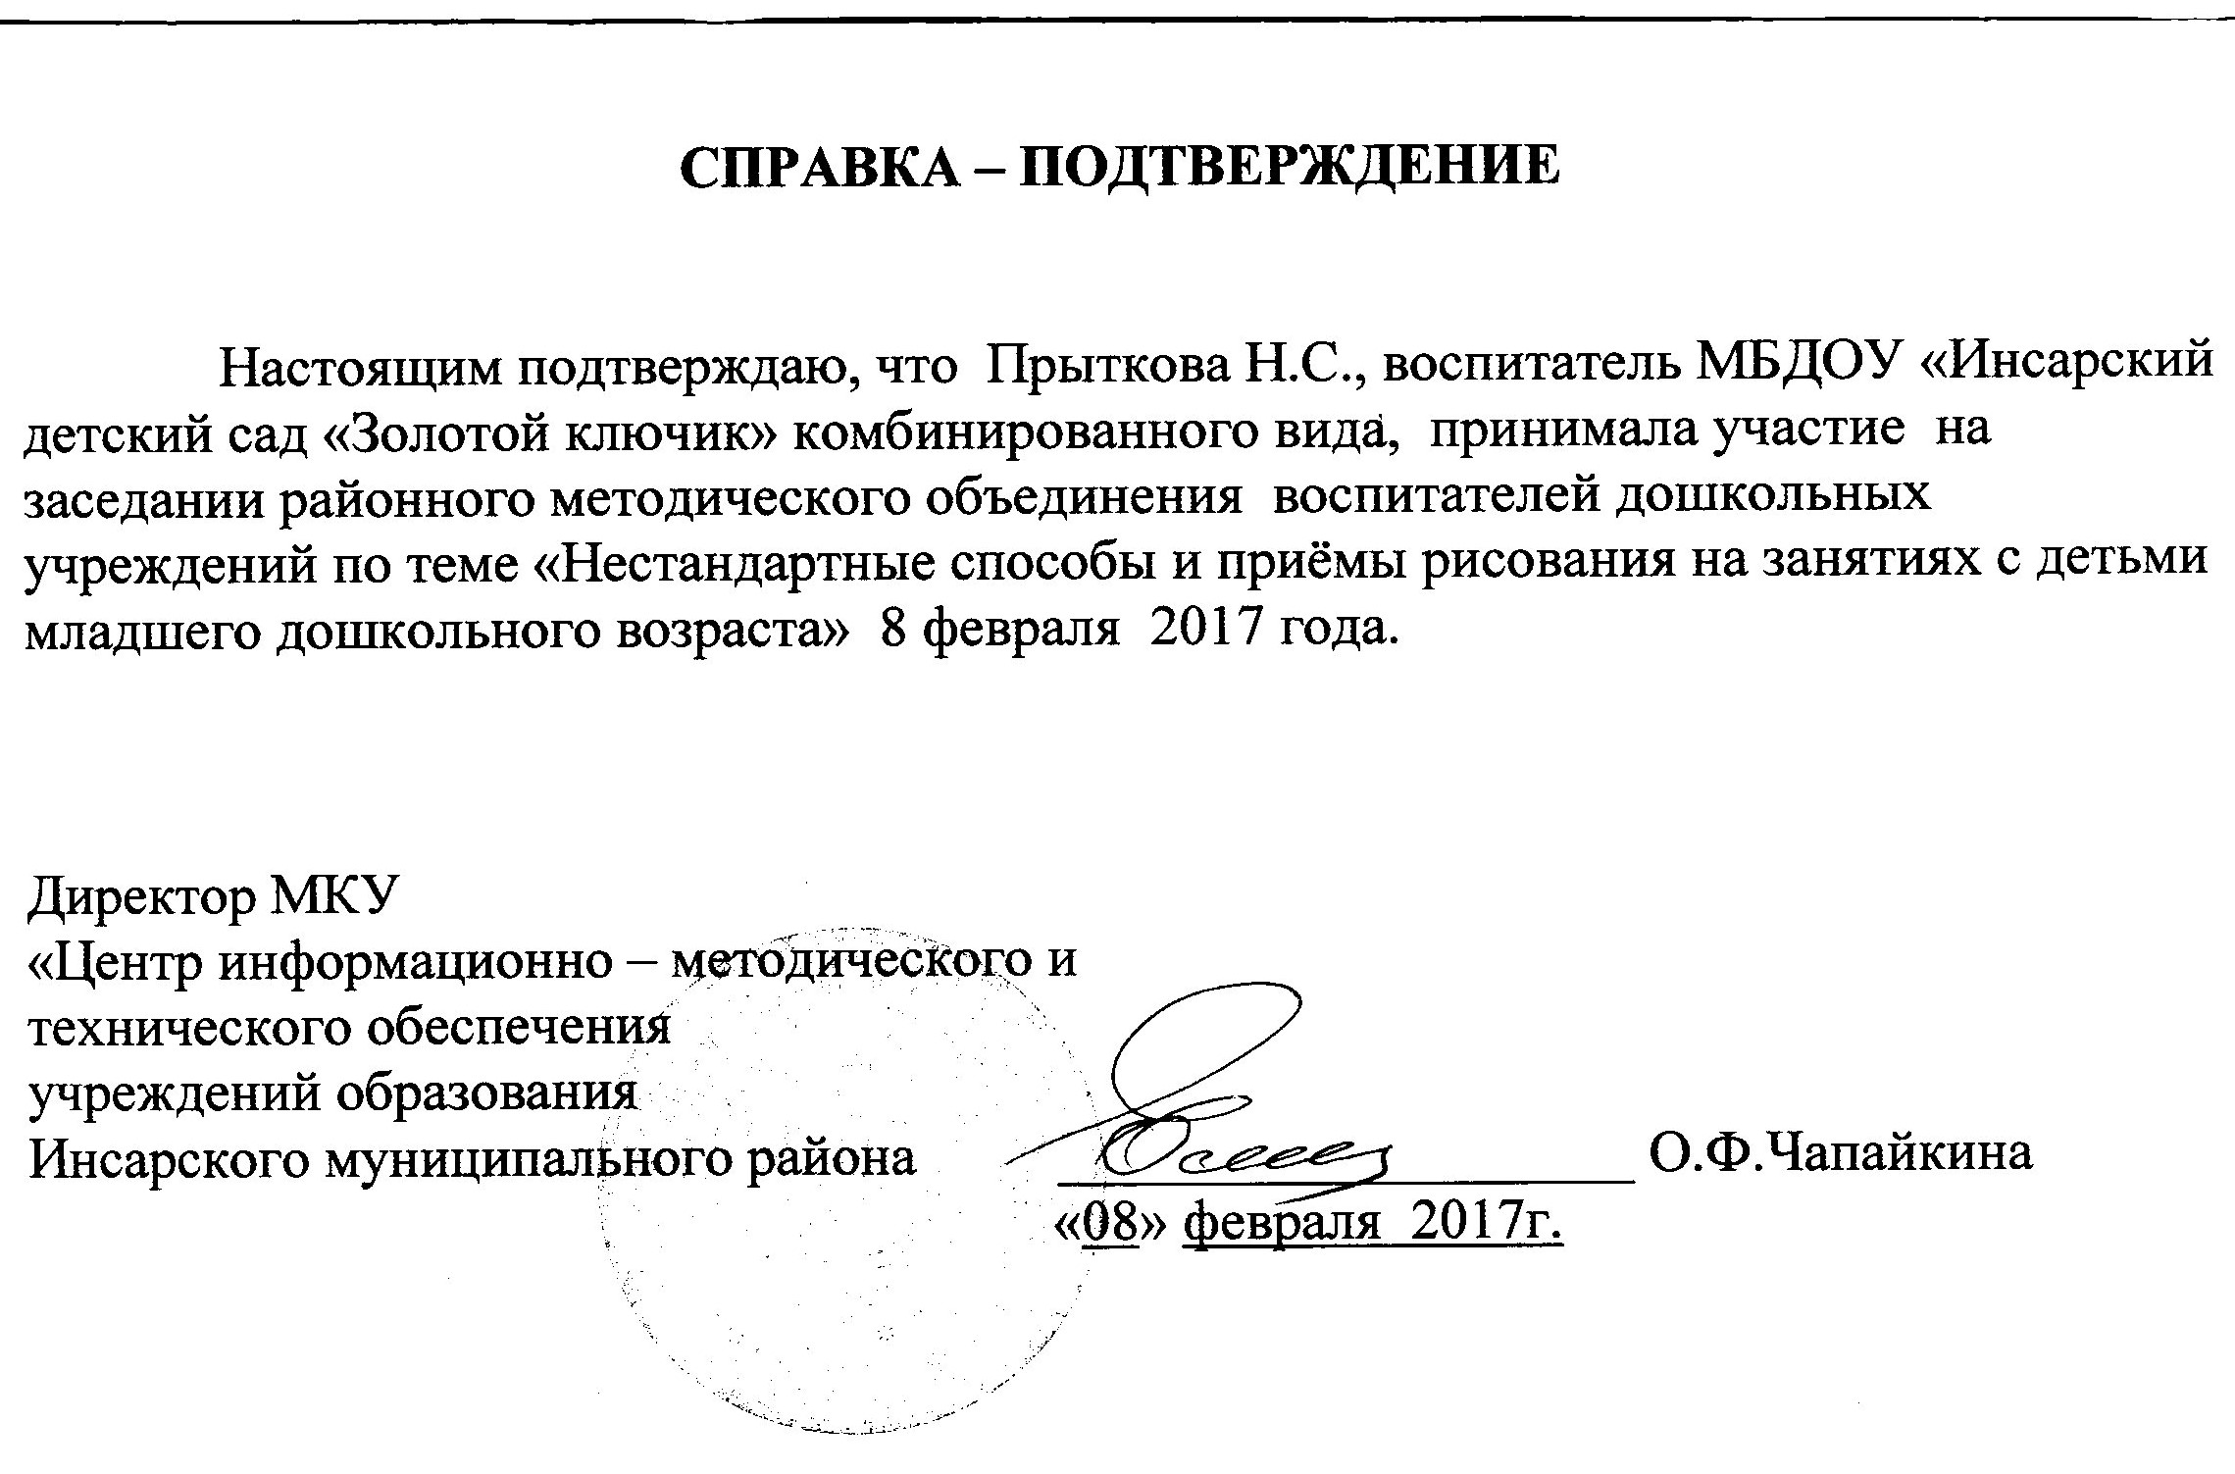
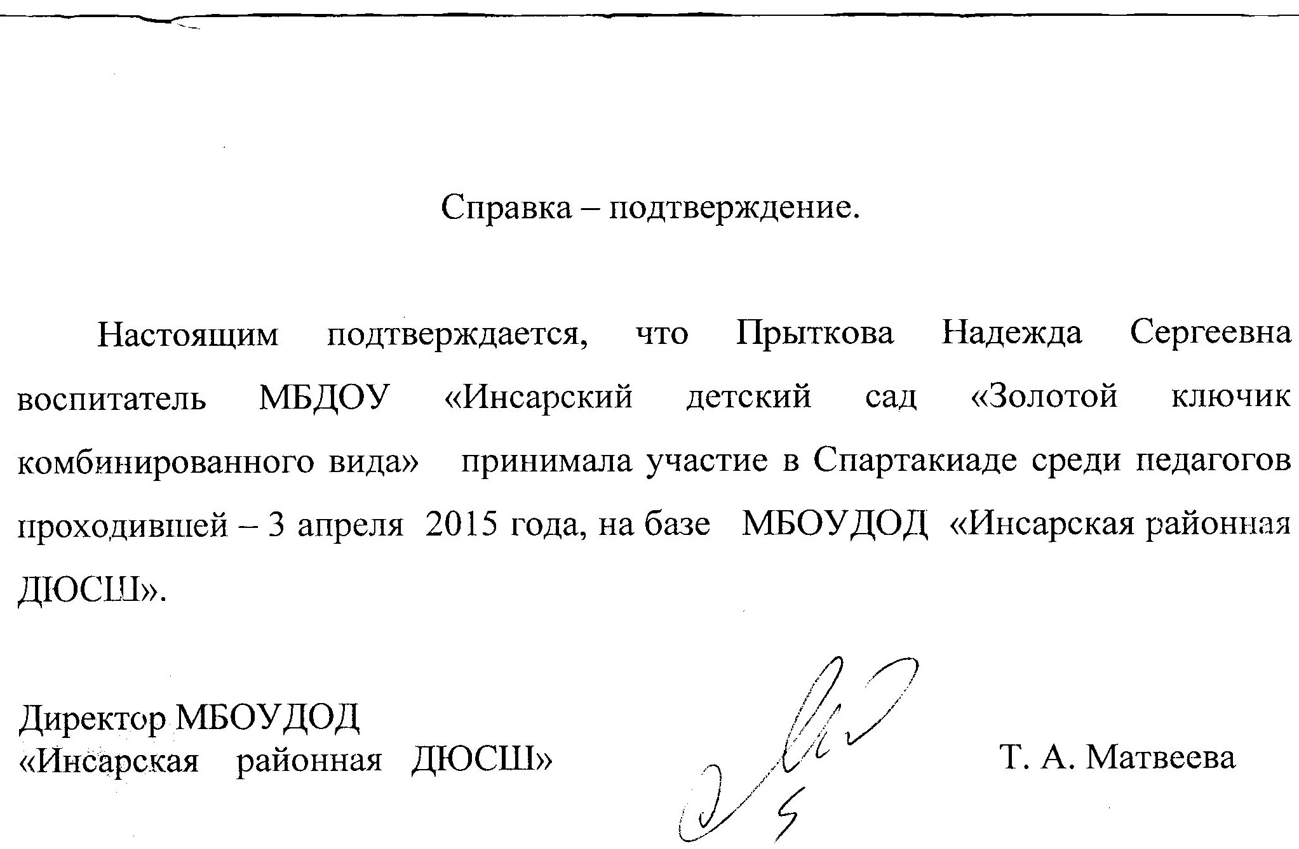

Slide 35
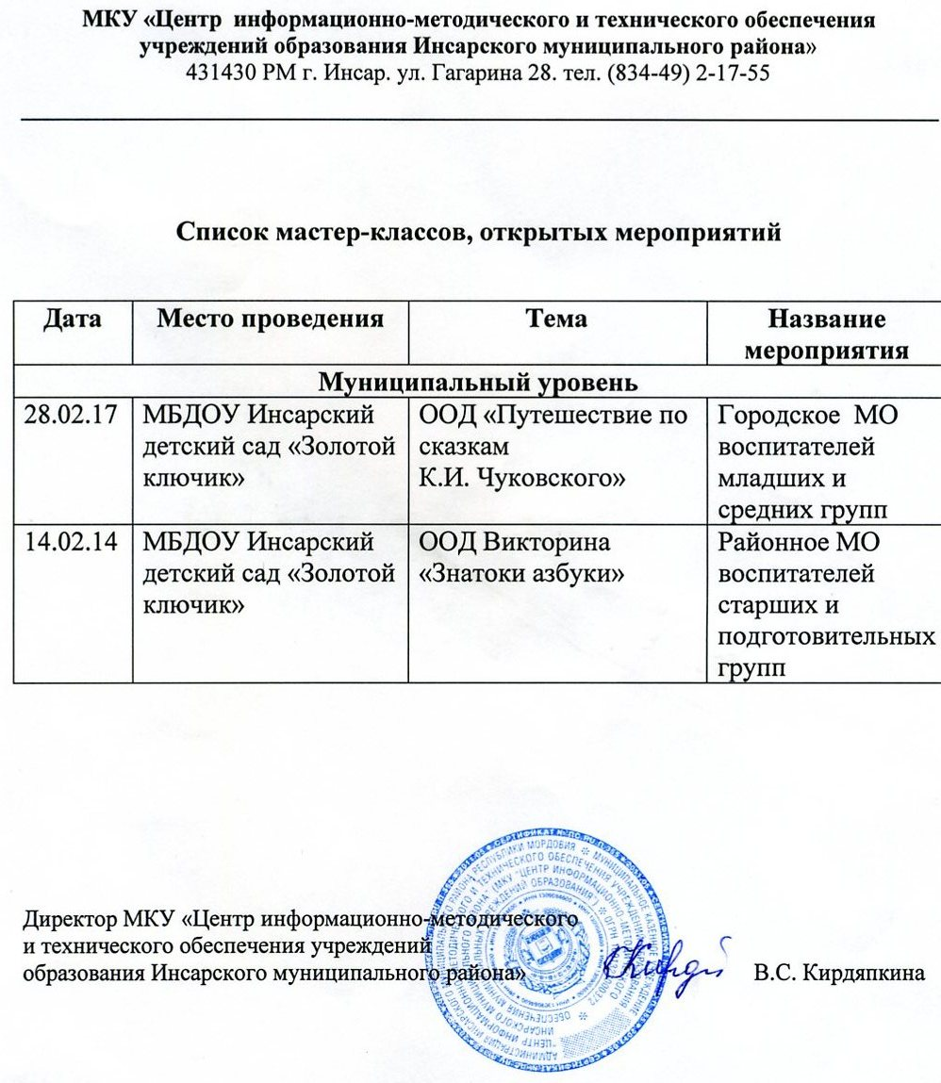
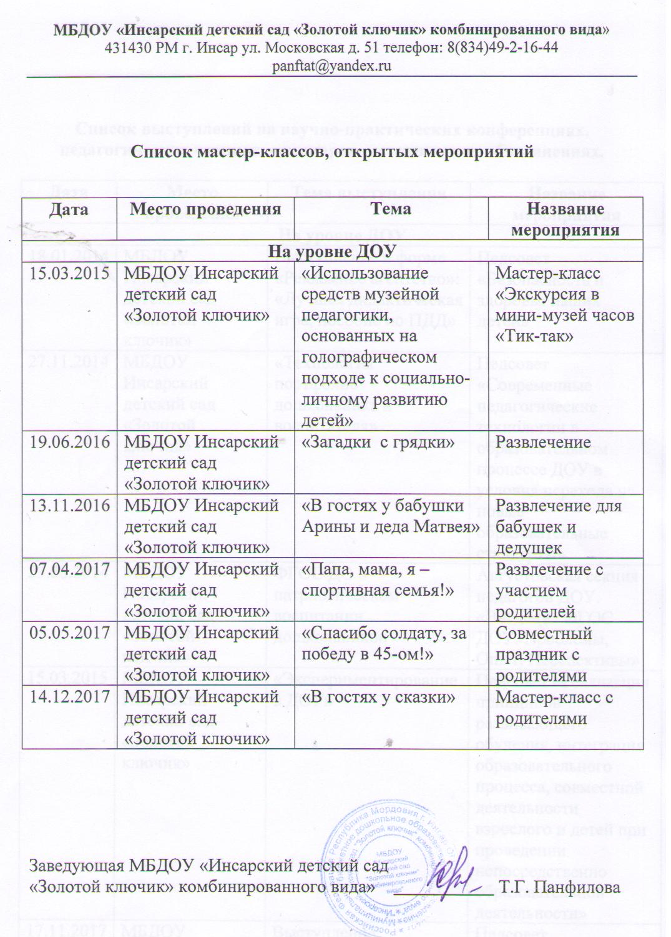

Slide 36
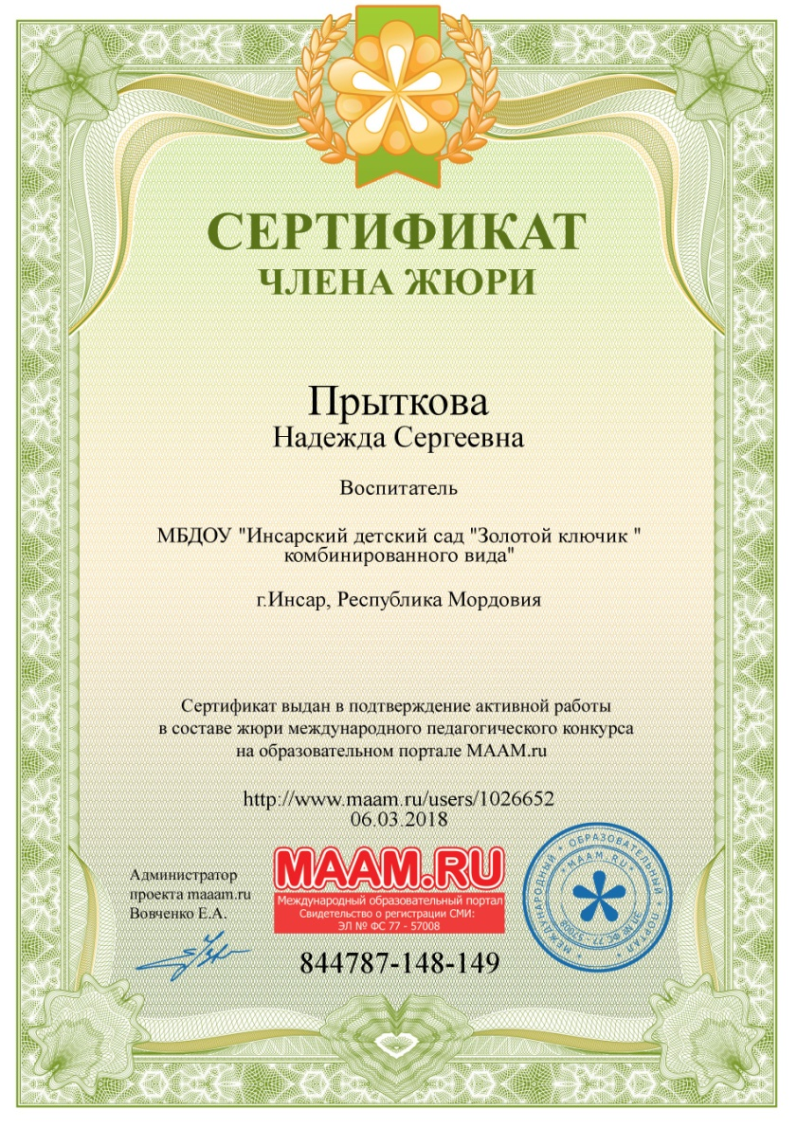
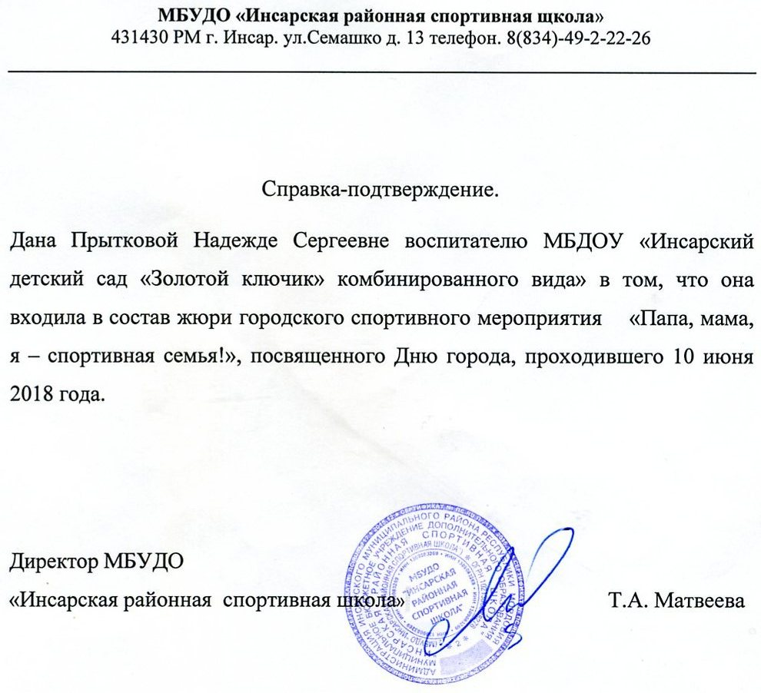
8. Общественная активность педагога: участие в экспертных комиссиях, в жюри конкурсов, депутатская деятельность и т.д.

Slide 37
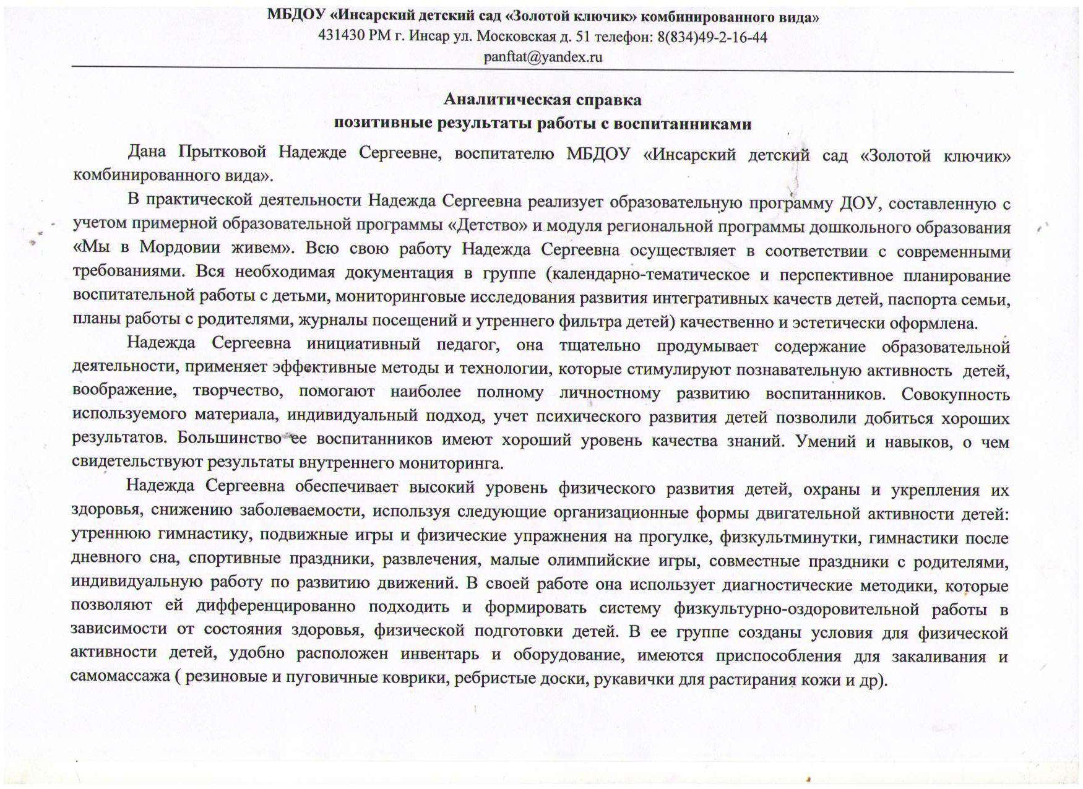
9. Позитивные результаты работы с воспитанниками

Slide 38
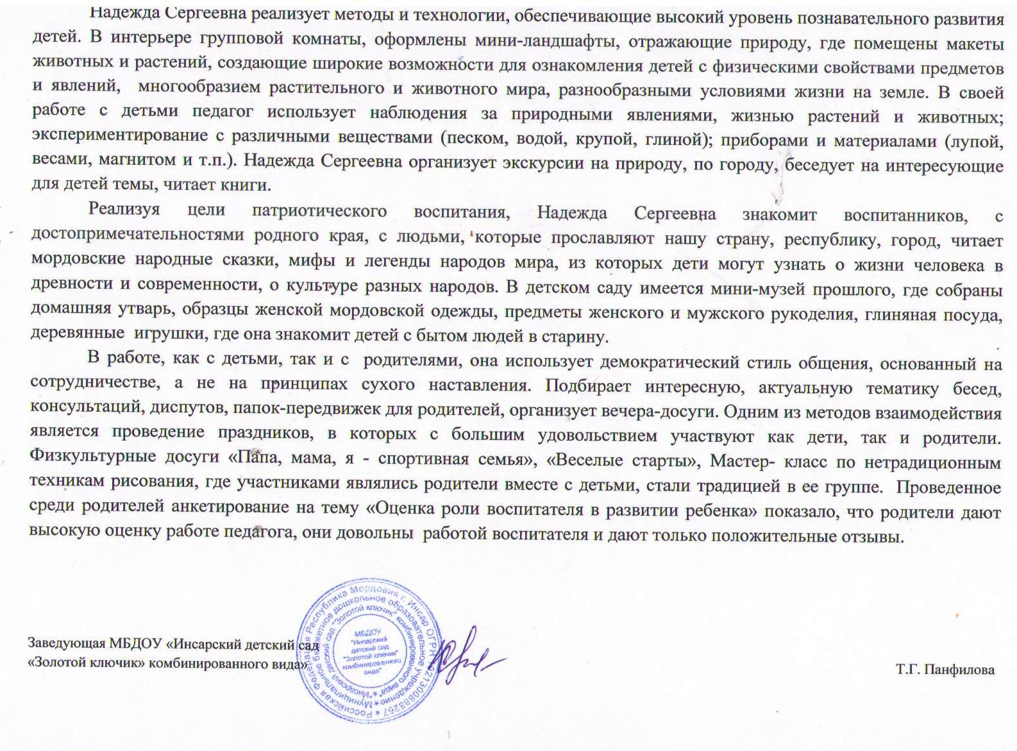

Slide 39
10. Участие педагога в профессиональных конкурсах
Всероссийский уровень - 4
Муниципальный уровень:- 1

Slide 41
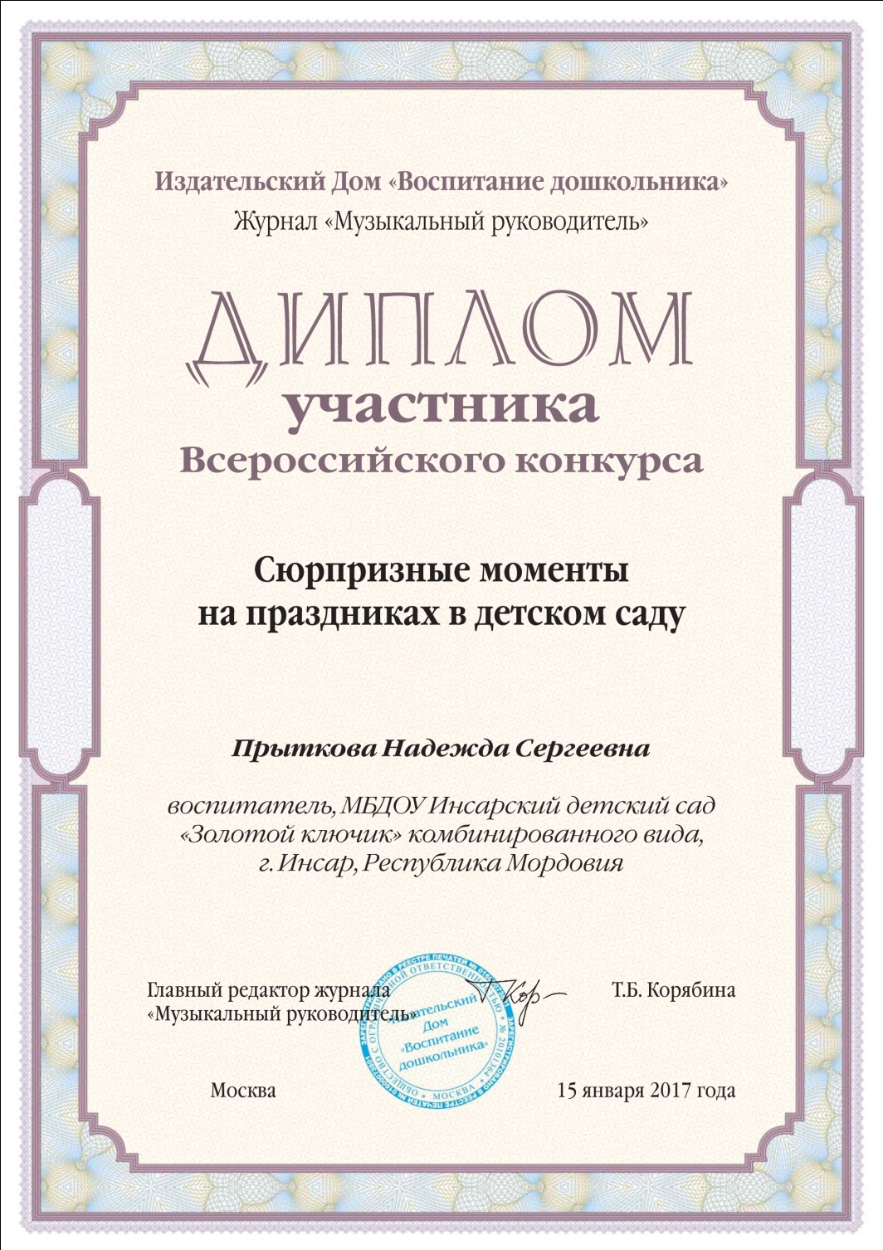
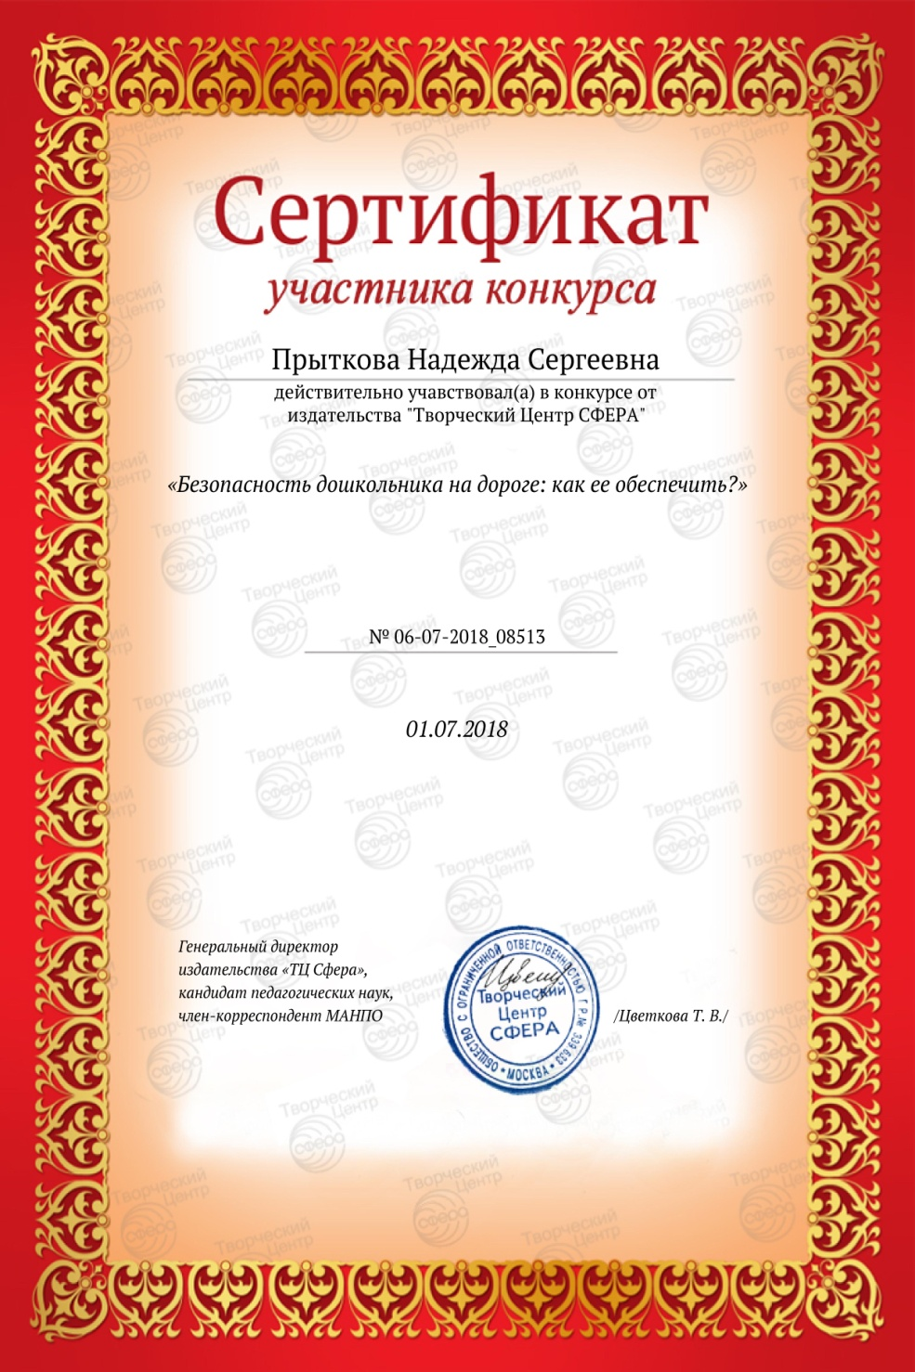

Slide 42
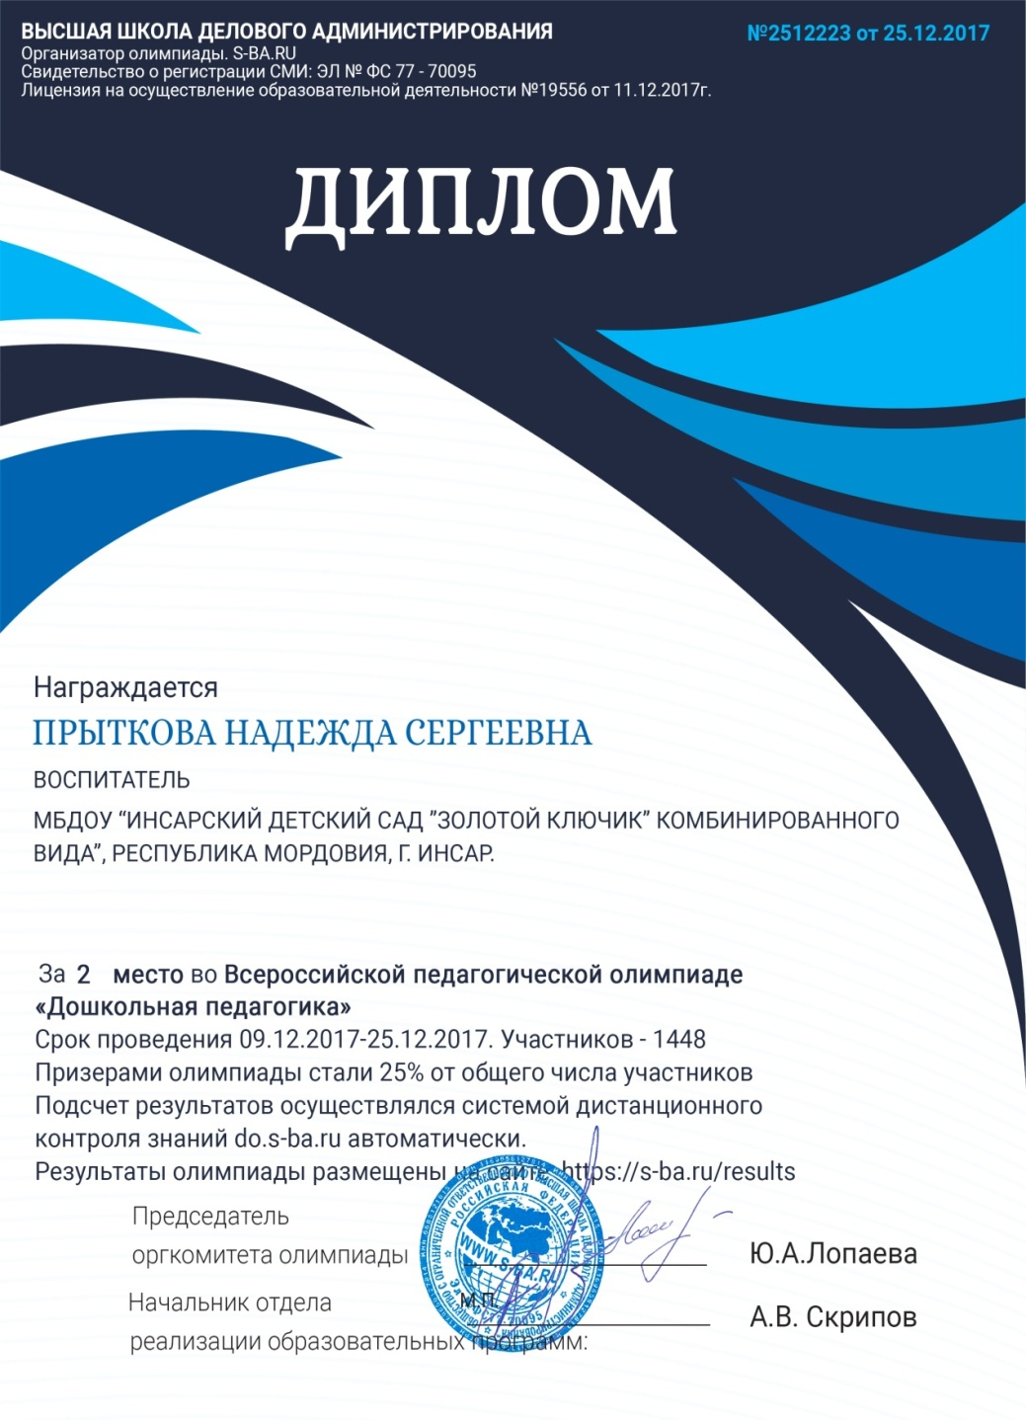

Slide 43
11. Награды и поощрения педагога
Республиканский уровень:
Почетная грамота председателя правительства Республики Мордовия
Благодарность Председателя Государственного Собрания Республики Мордовия
Муниципальный уровень:
Благодарственное письмо главы администрации городского поселения Инсарского муниципального района Республики Мордовия
Почетная грамота администрации Инсарского муниципального района

Slide 44
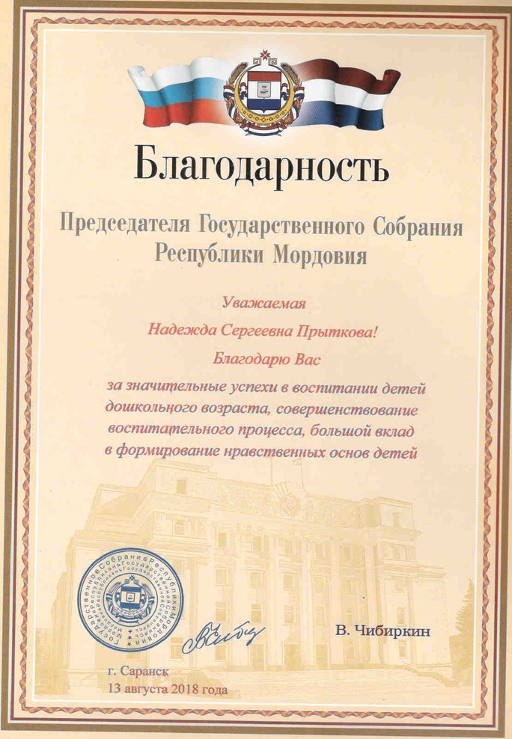
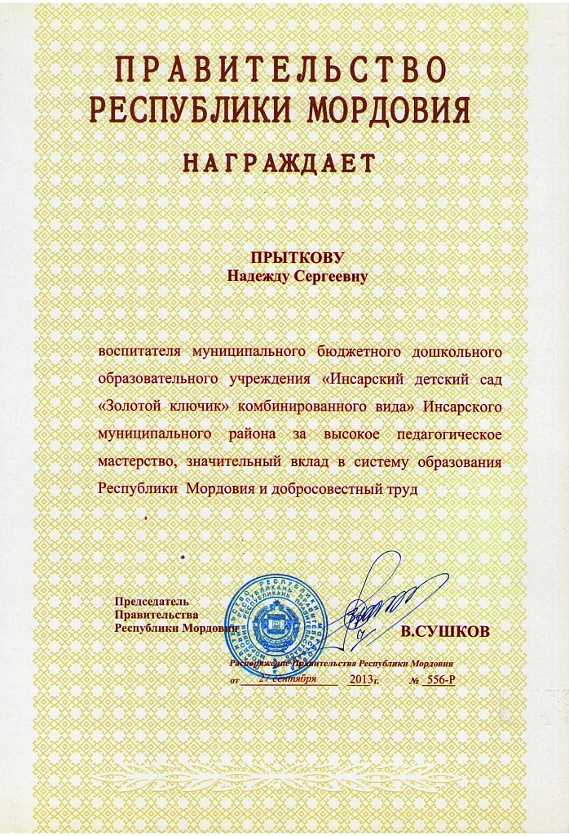

Slide 45
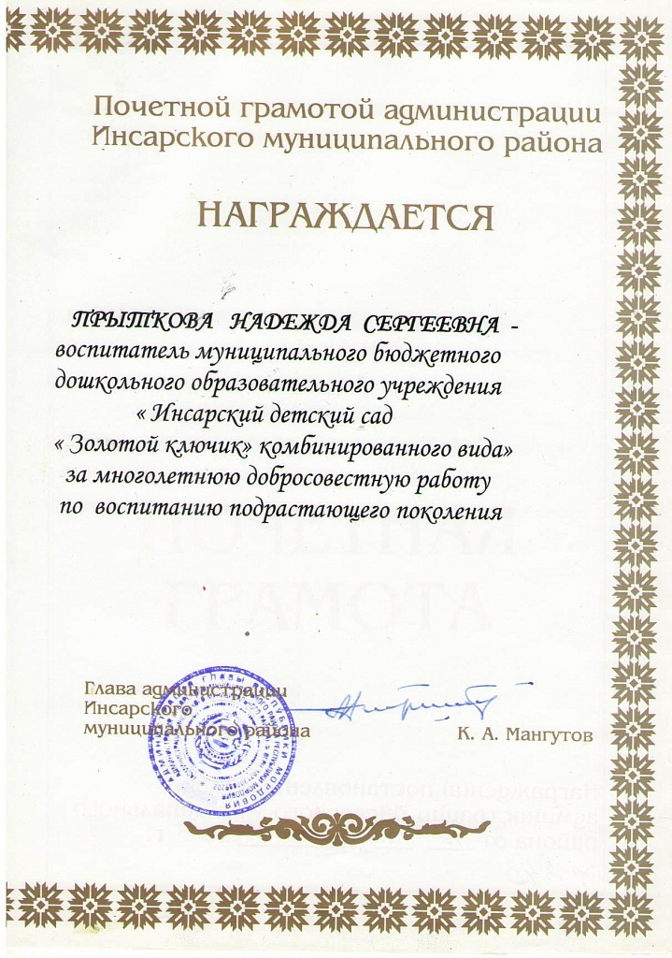

Slide 46
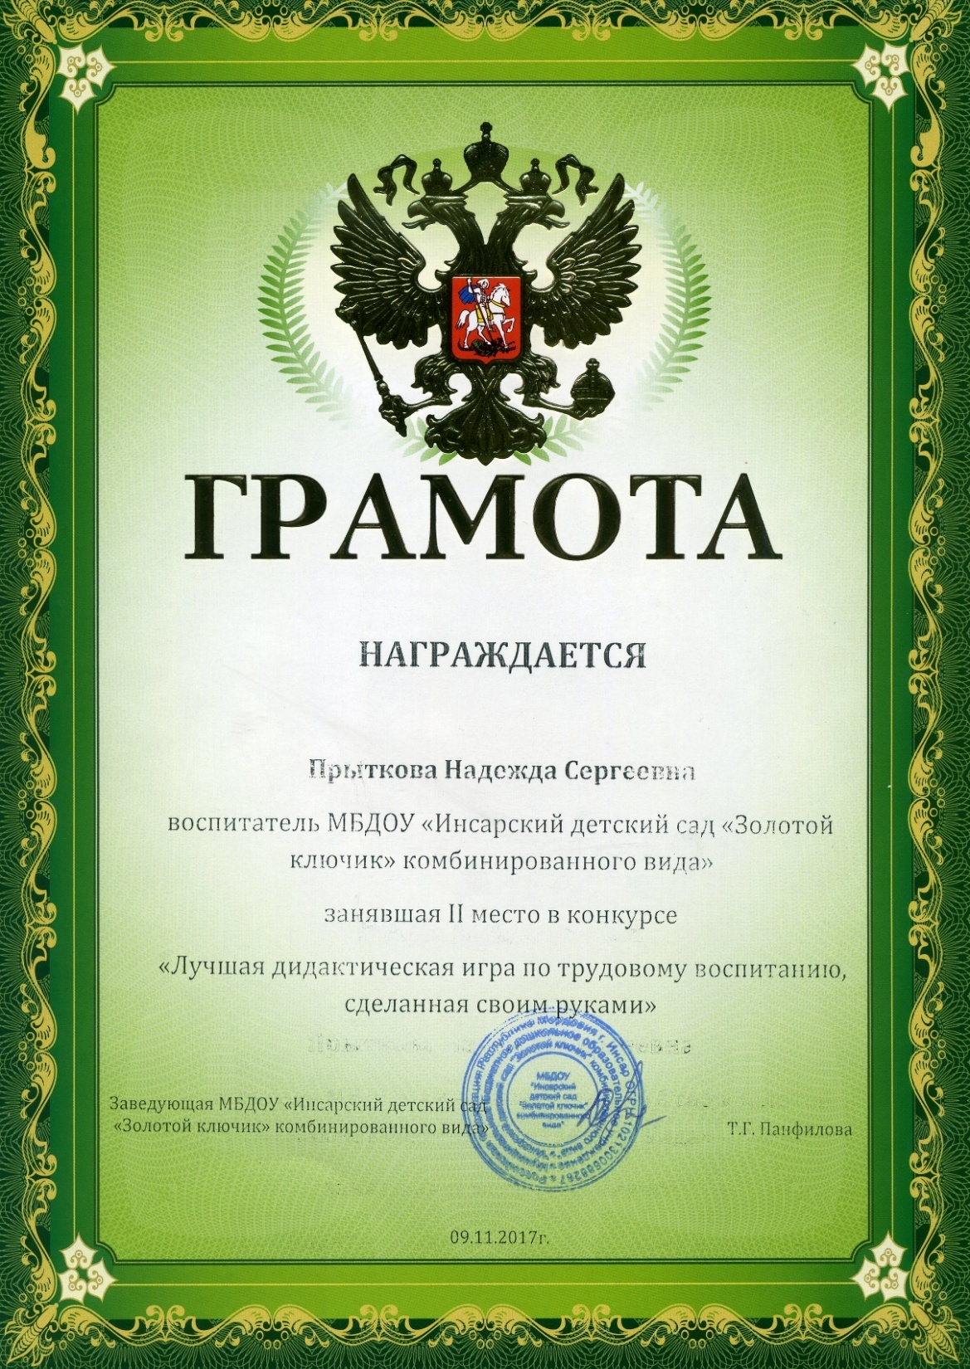

Slide 47
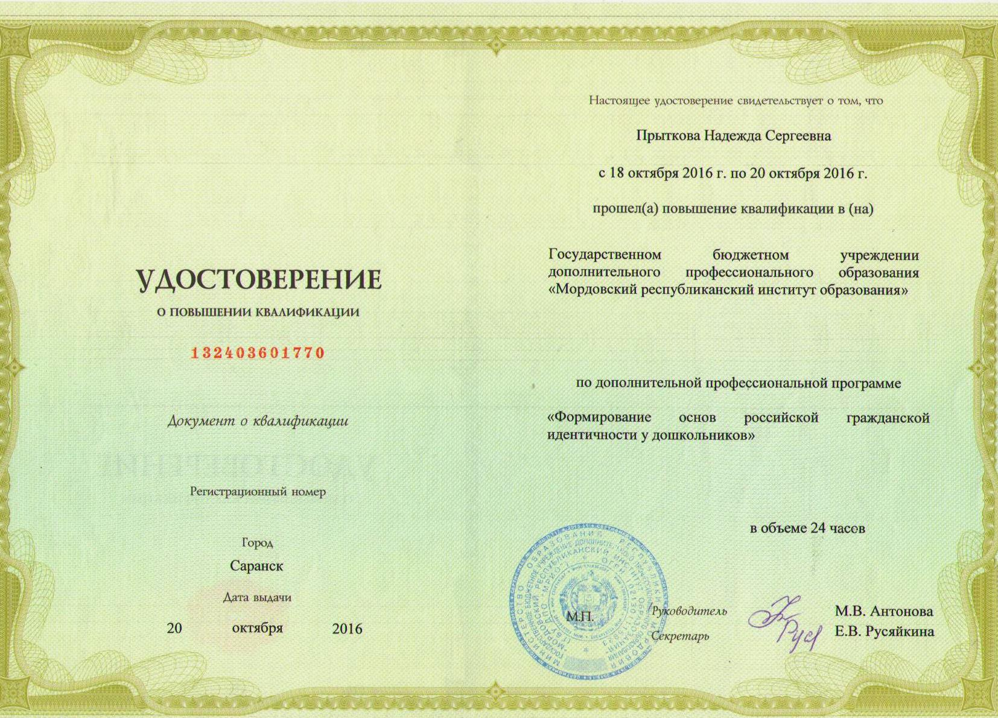
12. Повышение квалификации, профессиональная переподготовка.

Slide 48
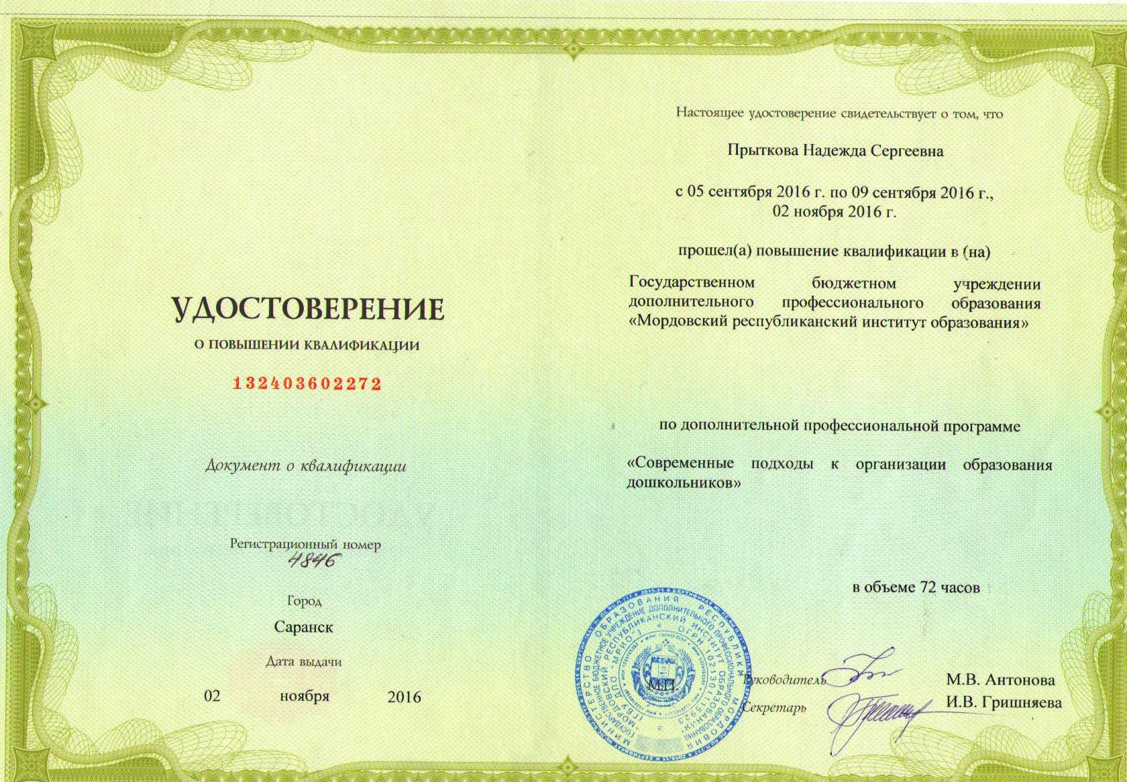

Slide 49
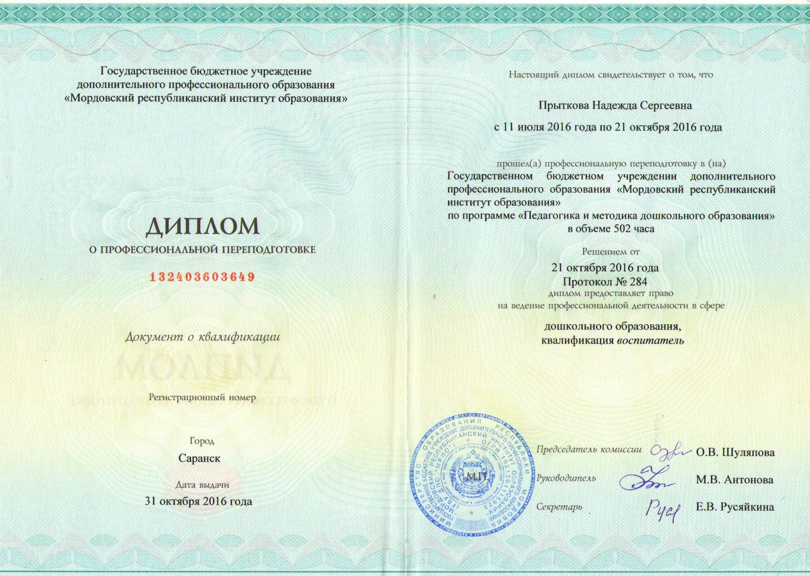

Slide 50
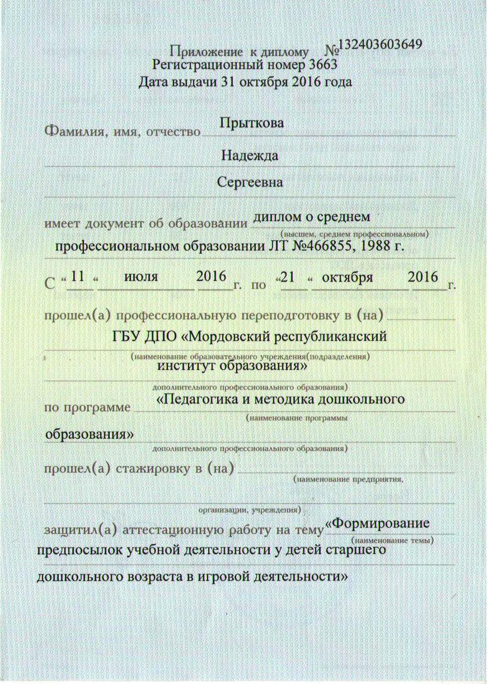
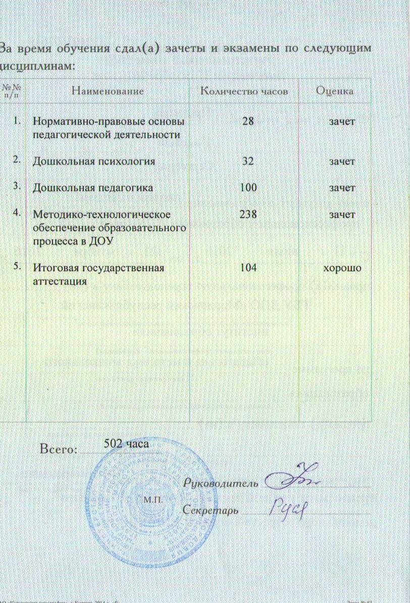

Slide 51
